Slide 1


Осциллограф с выводом данных на дисплей
Докладчик
Мезенцев Сергей Олегович
Слушатель курса ДПО
«Программирование современных логистических устройств»

Slide 2
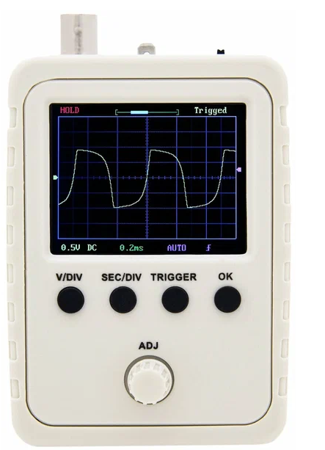
ТЕХНИЧЕСКОЕ ЗАДАНИЕ
Создание макета осциллографа, обладающего следующими функциями:
Отображение графика напряжения в реальном времени;
Возможность изменения развёрток по напряжению и по времени;
Наличие меню выбора дополнительных отслеживаемых параметров;
Перестройка триггера;
Возможность принимать двухполярное напряжение.
Пример подобного осциллографа
(FNIRSI DSO 150 )

Slide 3
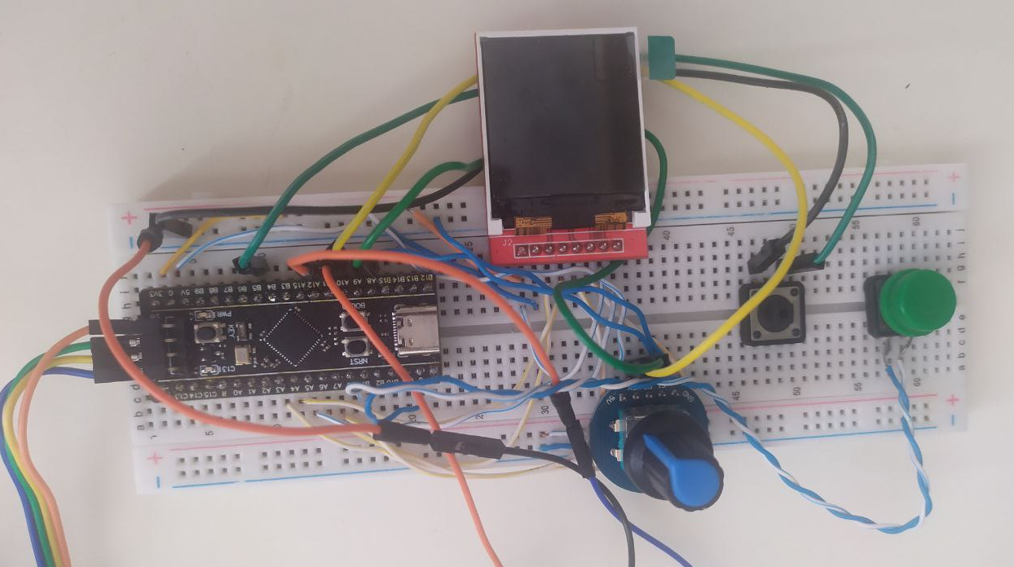
Этапы реализации проекта
1 – ПОДСОЕДИНЕНИЕ ПЕРИФЕРИИ
На данном этапе производилась сборка всей периферии проекта и конфигурация аппаратных блоков МК, ответственных за внешние устройства.
Были соединены:
1 – МК STM32F401CCU6 («Black Pill»)
2 – энкодер (+ таймер)
3 – две кнопки (+ внешние прерывания)
4 – дисплей ST7735 (+ аппаратный SPI)
5 – мост USB-UART (+ аппаратный UART)

Slide 4
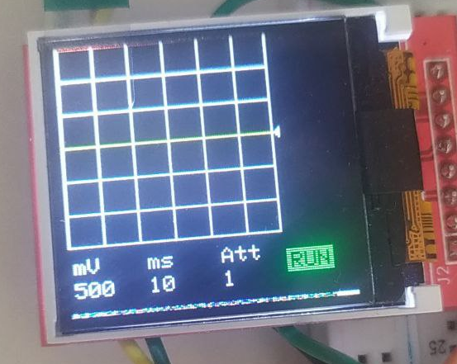
Этапы реализации проекта
2 – Вывод на экран сетки и развёртки
В данном разделе были сформированы функции для отрисовки стеки для графика, а также вывода на экран начальных изображений параметров сетки и осциллографа. К таким параметрам относятся:
Цена деления одной клетки по вертикали в вольтах / милливольтах
Цена деления клетки по горизонтали в (милли- / микро- ) секундах
Значение предделителя входного сигнала(“Att”)
Окна “RUN / STOP”

Slide 5
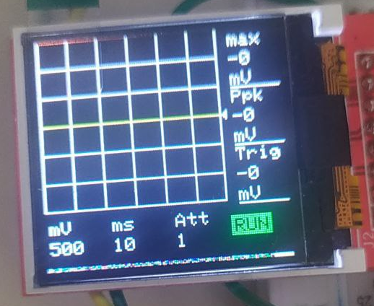
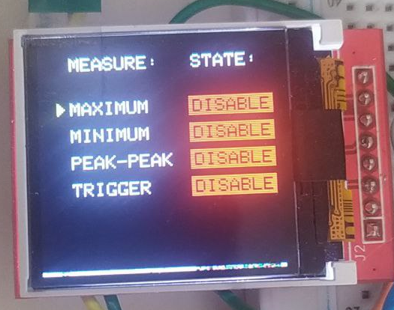
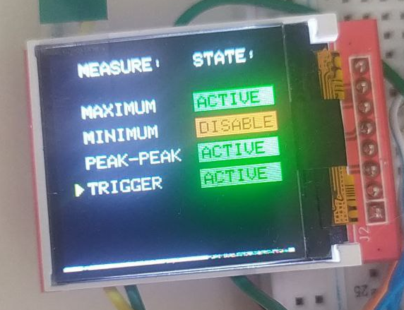
Этапы реализации проекта
3 – Вывод меню доп. параметров
В данной части было разработано меню, где можно выбрать дополнительные параметры о сигнале, которые будут рассчитываться и отображаться на экране. Для возможности перехода на данное меню был написан обработчик прерывания для ещё одной кнопки.

Slide 6
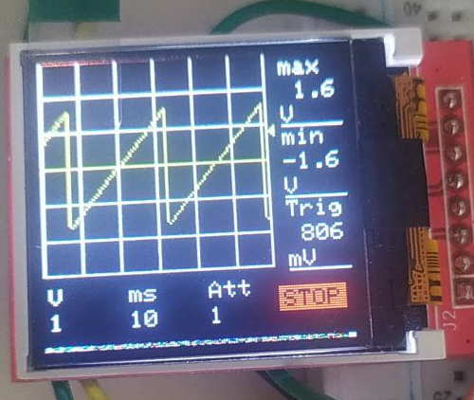
Этапы реализации проекта
4 – разработка блока отображения графиков
Для разработки функций отображения графиков нужно выделить отдельный таймер, который будет работать в режиме прямого счёта, и по переполнению которого будут вызываться функции, нужные для обновления графиков. Путём задания периода обновления можно задать частоту обновления кадров во всём осциллографе. При выбранных настройках обеспечивается обновления кадров с частотой 10 Гц.

Slide 7
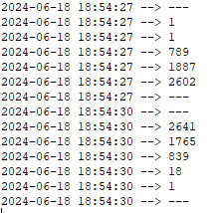
Этапы реализации проекта
5 – Конфигурация периферии для работы с АЦП
Для работы с АЦП необходимо сконфигурировать не только сам АЦП, но и таймер, отвечающий за период, с которым АЦП будет снимать значения. Он также будет работать в режиме прямого счёта и с прерыванием по переполнению будет заносится значения сигнала с АЦП в массив. Важно, что АЦП будет запущен в режиме непрерывного преобразования, что сделает возможным взятие значения из регистра АЦП в любой момент времени
Вывод терминала

Slide 8
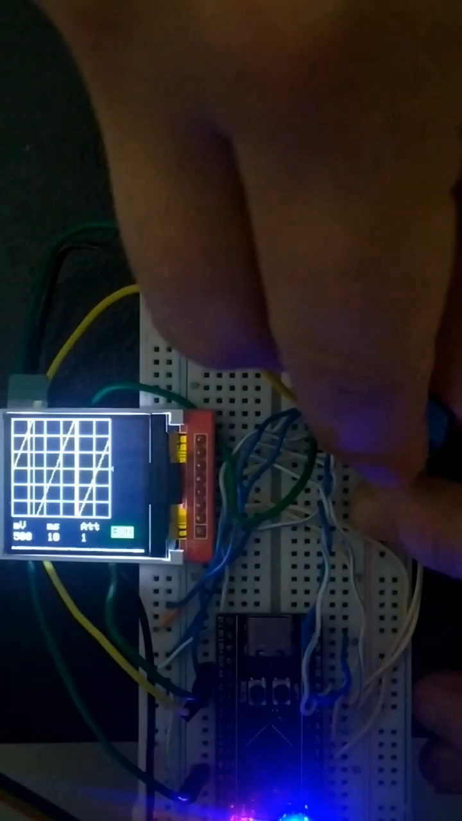
ДЕМОНСТРАЦИЯ РАБОТЫ МАКЕТА

Slide 9
РЕЗУЛЬТАТ РАБОТЫ
В результате работы над проектом удалось реализовать следующие функции для работы осциллографа:
Корректное отображение графиков в реальном времени (без измерения внешнего напряжения).
Корректная работа меню для добавления дополнительной информации об оцифрованном сигнале.
Начальная конфигурация блока оцифровки и его проверка.
Результат работы находится на Github: https://github.com/SergeyMezentsev/oslic

Slide 10

СПАСИБО ЗА ВНИМАНИЕ
Ссылка на Github

